Slide 1
Toán
Luyện tập
SGK/T46

Slide 2
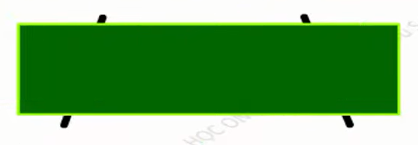
Bài 1a: Đọc, viết số đo độ dài có hai tên đơn vị đo:
A
B
1 m
9 cm
Đoạn thẳng AB đo được: 1m và 9cm
* Viết tắt là 1m 9cm
* Đọc là một mét chín xăng – ti – mét

Slide 3

Bài 1b: Viết số thích hợp vào chỗ chấm (theo mẫu):
Cách làm:
Mẫu:
3m 2dm = 32dm
30dm
34
3m 4dm = = ......dm
+ 4dm
302
3m 2cm = ….cm
300cm
304
3m 4cm = = ...... cm
+ 4cm
47
4m 7dm = ….dm
4m 7cm = ….cm
407
903
9m 3cm = ….cm
9m 3dm = ….dm
93

Slide 4
Muốn đổi số đo độ dài có hai đơn vị thành số đo độ dài có một đơn vị nào đó, ta đổi từng thành phần của số đo độ dài có hai đơn vị ra đơn vị cần đổi, sau đó cộng các thành phần đã được đổi với nhau.
Muốn đổi số đo độ dài có hai đơn vị thành số đo độ dài có một đơn vị ta làm như thế nào?

Slide 5
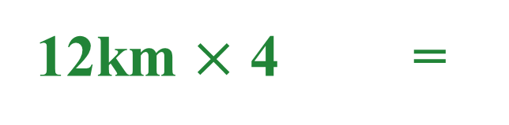
Bài 2: Tính:
763m
8dam + 5dam =
13dam
720m + 43m =
351cm
57hm – 28hm =
403cm – 52cm =
29hm
12km $×$ 4 =
48km
9mm
27mm : 3 =

Slide 6

Điền dấu >; <; = vào chỗ trống:
<
>
6m 3cm .... 7m 5m 6cm .... 5m
6m 3cm .... 6m 5m 6cm .... 6m
6m 3cm .... 630cm 5m 6cm .... 506cm
6m 3cm .... 603cm 5m 6cm .... 560cm
>
<
<
=
=
<
Notes:
https://np1.nearpod.com/sharePresentation.php?code=1ad1d7e872bc1f1397514060428b1b07-1

Slide 7
THANKS

